Slide 1
Ondernemen
Om iets bij te verdienen

Slide 2
Je gaat starten met een eigen bedrijf
Wat komt daar bij Kijken?
  - eerst brainstormen (met de klas; let op: geen zzp)

Slide 3
Brainstorm
Eerst samen
Zaken vastleggen in eigen PP Eindresultaat = jouw PP
Dan met een hulpmiddel – mindmap

Slide 4
Maak een pp met de volgende naam:
Eigen bedrijf – {dan j0u voor- en achternaam}
Maak alvast wat lege dia’s control-Y

Slide 5
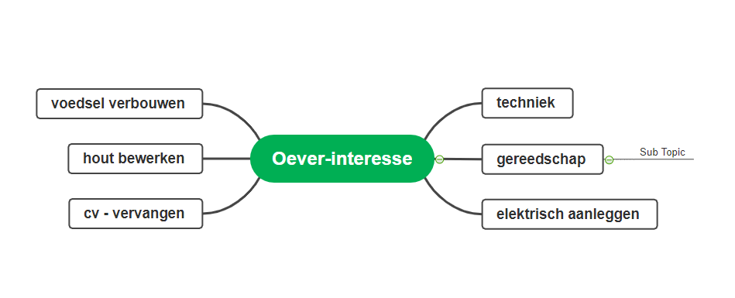
Voorbeeld van een mindmap

Slide 6
Maak zelf een interesse mindmap
https://www.edrawmind.com/
Mag ook met een ander programma
(plaats deze mindmap in jou persoonlijke pp)

Slide 7
Welke bezigheid denk je aan om te starten als extra hobby/bijverdienste
Maak nog een mindmap
Met de titel {voor- en achternaam} bijverdienen
( plaats deze mindmap in jou persoonlijke pp )

Slide 8
Maak een dia → wat zijn mijn sterke punten

Slide 9
Maak een dia → waar ben ik echt niet goed in

Slide 10
Maak een dia → wat zou ik graag beter in willen worden

Slide 11
Kijk nog een keer naar de dia:
--Welk idee heb ik om als bijverdienste te gaan doen--
Maak een keuze en overleg met docent en klasgenoten

Slide 12
De keuze = = = = =
( bv feesttent verhuren)
(FOURAGE HANDEL, KLEINE PAKJES)
(GROND, ZAND, POTGROND IN BIGBAGS)
Dit idee wil ik verder uitwerken

Slide 13
Presenteren (voor de groep) van jouw idee

Slide 14
Je gaat jouw bedrijf verder uitwerken verschillende dia’s maken
Wie worden mijn klanten
Communicatie & verkoop
Financiën
(hoe je dit aanpakt: zie volgende dia’s)

Slide 15
Maak een dia : mijn klanten
Waar wonen ze, en op welke afstand
Wat zijn kenmerken (jong gezin; nieuw huis; 2-verdieners;huisdieren ……
Gevoelig voor (kwaliteit of prijs)

Slide 16
Mijn klanten ga ik bereiken door:
Folder e
En door ZE (APPEN? BELLEN? RECLAME BORD? OP AUTO?….
Hoe pak je het aan ….

Slide 17
Maak een brochure ( in word )
Start –word- op
Typ bij zoeken: brochure
Kies en maak 1 kantje A4 over jouw bedrijf

Slide 18
Financien: wat heb ik nodig
Maak een dia waarin je opsomt wat je nodig hebt om je bedrijf te starten
Titel: Dit heb ik nodig voor mijn bedrijf
(tabel invoegen)

Slide 19
Dit heb ik nodig voor mijn bedrijf
Bedrijfsauto VW bus crafter | Gebruikt | 5500,-
Aanhanger | Gebruikt | 1000,-
Kantoorbenodigheden en software | Nieuw –printer-papier ed | 300,-
Voorraad | Hout (balken-planken-plaat) | 1600,-

Slide 20
Maken van balans en
Verlies en winst rekening
Gebruik hiervoor de voorbeelden in excel
https://sgoon-my.sharepoint.com/personal/oever_zone_college/Documents/vanaf%2019%20mrt%202020/2021-2022/klas%203/eigen%20bedrijf/balans-resultaten-leeg.xlsx

Slide 21
Het verhaal is compleet, je kunt het vertellen en uitleggen aan de examinator.
Beoordelingspunten volgende dia

Slide 23
Eind presentatie

